Slide 1
24.04.2023
Прислівник як частина мови. Розряди прислівників за значенням: обставинні й означальні. Морфологічні типи прислівників. Ступені порівняння означальних прислівників.

Slide 2
Виразно прочитайте уривок вірша Л.Забашти «Рідна мова». З яким почуттям ставитесь ви до материнської мови? Чи трапляються в тексті прислівники? Назвіть їх.
Прийняла я дарунок від нені – то мова,
Тому скарбу ніколи не скласти ціни,
Моє серце вона осява барвінково,
Будьте вдячні матусі, і дочки й сини!

Slide 3
Прислівник – це повнозначна незмінювана частина мови, що виражає ознаку дії, стану чи ознаку якості або предмета.
Прислівник у реченні пов'язується:
з дієсловом, виконуючи роль обставини дії: Дорога все глибше (як?) врізалась в ущелину, зверху (звідки?), зі скель, покапувало.
з прикметником або іншим прислівником, слугуючи для вираження ознаки якості в ролі обставини міри, ступеня: Ось зовсім (наскільки?) близько з води вихопилась гостра скеля.
з іменником, виконуючи роль неузгодженого означення: Карлос вибрав шлях (який?) направо, Гвідо вибрав шлях (який?) наліво.
Менш типовою для прислівника є роль присудка в односкладовому реченні: Тихо, пустельно, мов на краю світу.

Slide 4
РОЗРЯДИ ПРИСЛІВНИКІВ:
Означальні прислівники виражають якісні ознаки дії або стану, спосіб їх вияву, міру або ступінь. Поділяються на три групи: 1) якісно-означальні (добре, верхи, наполегливо); 2) способу або образу дії (навпочіпки, по-нашому); 3) кількісно-означальні (мало, надвоє, занадто).
Обставинні прислівники виражають різні обставини, за яких відбувається дія, тобто характеризують дію або процес за часовими, просторовими, причинними відношеннями, рідше –за метою її виконання. Поділяються на чотири групи: 1) прислівники часу (торік, вчора, завтра); 2) прислівники місця (вгорі, вперед, звідусіль); 3) прислівники мети (наперекір, навмисне, напоказ); 4) прислівники причини (спересердя, спросоння, згарячу).
Безособово-предикативні прислівники виражають: а) стан природи (тихо, ясно, тепло); б) психічний або фізичний стан людини (легко, весело, душно); в) зумовленість, необхідність, доцільність дії в оцінці людини (треба йти, необхідно виконати, потрібно сказати).

Slide 5
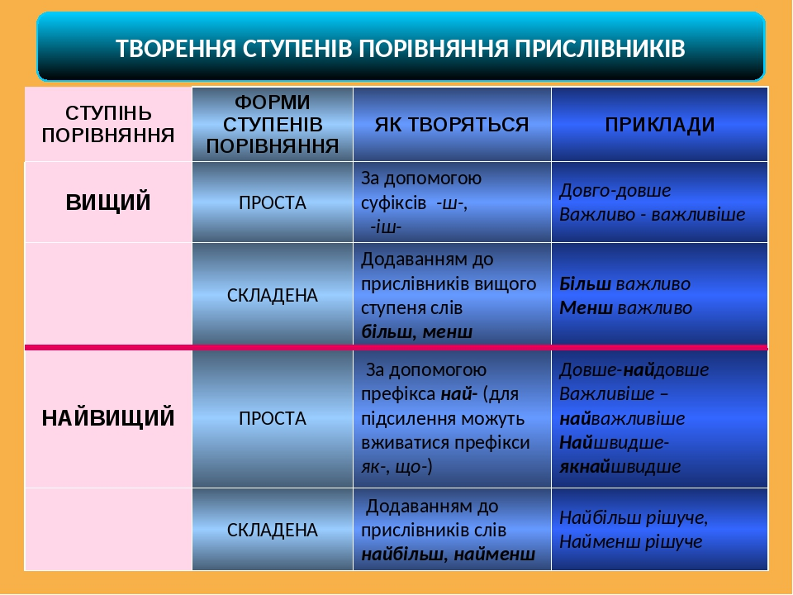

Slide 6
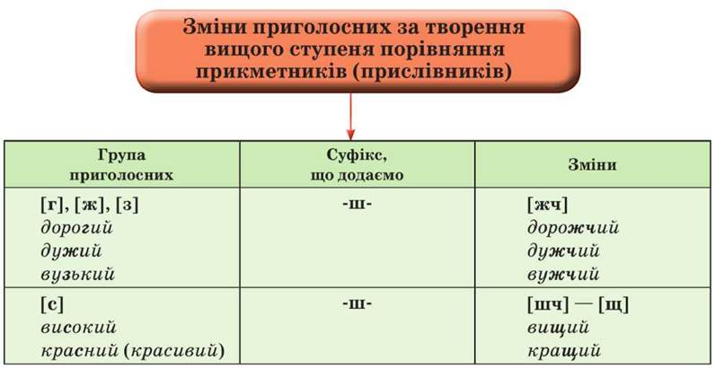

Slide 7
Перепишіть. Розкрийте дужки, утворивши вищий ступінь порівняння прислівників.
Граніт (часто) залягає глибоко в землі.
А сонце спускається все (низько та низько), наближається до гори все (багато та багато).
Усі притихли і (пильно) розглядали людську постать, що наближалася.

Slide 8
Від поданих прислівників утворіть вищий і найвищий ступені. Запишіть. Поясніть їх творення і правопис. Усно складіть з ними речення.
Близько, тонко, низько, коротко, високо, хороше, мало.

Slide 9
ТРЕНІНГ
1) Доведіть, утворивши відповідні словосполучення, що форми слів добре, вище, дорожче можуть бути і прикметниками, і прислівниками. Поставте до них питання.
2) Користуючись словами довідки, поясніть фразеологізми прислівниками.
За тридев'ять земель, на волосинку, не за горами, рукою подати, око в око, з копита щось робити.
Довідка: раптово, дуже далеко, дуже мало, близько, недалеко, відверто.

Slide 10
БЕСІДА
Що називається прислівником?
Чим він відрізняється від інших самостійних частин мови?
На які групи за значенням поділяються прислівники?

Slide 11
ДЯКУЮ
ЗА УВАГУ!

